Slide 1



Sexuální výchova
Sexualita a sexuální chování
Pohlavně přenosné nemoci
Sexuální zneužívání

Slide 2
Co je to sexuální výchova ?
Sexuální výchova je výchovou k odpovědnému partnerství, manželství a rodičovství v tom smyslu, že je především výchovou prosociální, tedy výchovou k sociálním vztahům a k vztahům mezi lidmi založenou na citlivosti, úctě a odpovědnosti ve vztahu k druhým lidem. R. Hajnová
Sexuální výchova by měla vést jedince k tomu, aby si v dospělosti počínal v intimním životě „ s radostí, odvahou a náležitou dávkou odpovědnosti“ aby jeho počínání bylo lidskému jedinci k radosti a uspokojení, společnosti k užitku a nikomu ke škodě, bolesti a ponížení. Z. Matějček

Slide 3
Co je to sexuální výchova ?
Sexuální výchova je „umění připravit zvídavou bytost na párové soužití“. Jde tedy o to vytvářet a postupně budovat ve vědomí dítěte stále bohatší síť zdravých poučených a odpovědných vztahů a postojů k sexualitě, takových, které mu v dospělosti umožní žít plně a spokojeně v partnerském vztahu, v manželství a v rodině.

Slide 4
Sexualita
Sexualita je souhrn projevů lidského chování a cítění vyplývající z tělesných a psychických rozdílů mezi pohlavími. Zahrnuje rozdíly anatomické, hormonální, reprodukční i rozdílné sociální role získané učením
Sexualita je fyziologické uspokojení a psychická slast spojená se sexuálními aktivitami sbližování, vzrušení, spojení.
Hartl, P.: Psychologický slovník

Slide 5
Vývoj sexuálního chování
Sexuální chování se v ontogenetickém vývoji utváří v souladu s vývojem pohlavních žláz jednak pod vlivem dědičnosti a neurohormonálního vývoje, jednak společenského prostředí a jeho morálních norem a kulturních a náboženských tradic.

Slide 6
Vývoj sexuálního chování
Období předškolního věku
– nejvýznamnější období pro osvojování mužské a ženské role, sexuální chování patrné ve způsobu hry a rozvoji zájmů je dáno vrozenými vlohami, ale také posilováním způsobů chování, které jsou považovány za chlapecké a dívčí, na rozvoj sexuálního chování dítěte má výrazný vliv způsob života rodičů a zejména forma jejich vzájemné komunikace.
Pozn.
    sexuální orientace je vrozená, ale neprojevuje se
    rozdílné genderové chování x genderová rovnost

Slide 7
Vývoj sexuálního chování
Předškolní a mladší školní věk
  sexuální chování do začátku puberty nemá ještě erotický charakter (asexuální)
  časté bývají sexuální hry (zkoumání intimních částí těla, nápodoba sexuálního chování dospělých) »» při náhodném přistižení by učitelé a ani rodiče neměli děti trestat nebo zesměšňovat (ale např. ukázat na obrázku)
  děti si často předávají informace (často zkreslené) o porodu, ke konci období také o pohlavním styku
  puberta – první známky puberty u dívek v 10 letech, u chlapců ve 12 letech (+/- 2 roky tedy - dolní hranice D-8, CH10)

Slide 8

Sexuální výchova
Pro zlepšení reprodukčního zdraví je základním požadavkem sexuální výchova orientovaná na odsunutí začátku pohlavního života* do období fyzické, psychické a sociální zralosti, výchova k sebeovládání, plánování rodičovství, používání antikoncepce, snižování počtu interrupcí.**
V sexuální výchově by současně neměla být opomenuta podpora základní funkce lidské sexuality člověka – rodičovství, odpovědnosti a úcty za předání života.
*Čípek děložní je u dospívajících dívek pokryt cylindrickým epitelem, který mnohem méně chrání před průnikem infekcí než dlaždicový epitel dospělé ženy (infekce přechází až v karcinom). Je to důvod proč výskyt pohlavně přenosných nemocí je na celém světě nejvyšší ve věkové skupině 15 -24 let.
** Současná generace se chová mnohem odpovědněji něž generace jejich rodičů (zahájení pohl. života, antikoncepce, interrupce…)

Slide 9
Sexuální výchova
Obecné principy sexuální výchovy
  spolupráce rodiny a školy
  nedílná součást výchovy (společná pro dívky i chlapce, bez tabuizace)
  vychází z vědeckého poznání
  princip etičnosti, přiměřenosti, (individuálního přístupu)
  3 roviny – citová, mezilidských sociálních vztahů, rozumová (Z. Matějček)

Slide 10
Sexuální výchova
Cíle sexuální výchovy
  vědomosti o svém těle (anatomie a fyziologie pohl. orgánů), dospívání, reprodukčním zdraví
  pochopení, že sexualita je normální zdravou součástí života a souvisí s celkovou osobností člověka
  ukázat rozmanitost forem projevů sexuality (těl. kontakt, potřeba důvěry, bezpečí)
  chránit před chybnými informacemi, rozlišit sexuální mýty od reality
  varovat před nebezpečím, které sexualita s sebou přináší (pohlavně přenosné nemoci, nežádoucí těhotenství, interrupce)
  pěstovat vztah k hodnotám, normám, vést k vytváření postojů k sexualitě a tím k uvědomělému rozhodování

Slide 11
Sexuální výchova u dětí
v rovině citů
  (nejdůležitější, nezbytná)
v rovině mezilidských vztahů (sociální)
v rovině rozumové

Slide 12
Obsah sexuální výchovy
Znám lidské tělo, umím vše správně pojmenovat
Vím, v čem se liší chlapci a děvčata, ženy a muži
Máme se rádi
Vím, co je soukromí a stud
Mé tělo patří jen mně
Své tělo musím udržovat v čistotě a zdraví
Moje tělo se bude měnit, porostu a jednou budu dospělý
Vím, jak jsem se narodil
Smolíková, K., Hajnová, R. Než se dítě zeptá…Program sexuální výchovy dětí předškolního věku. Praha : Portál, 1997.

Slide 13
Mé tělo patří jen mně
(Smolíková, K., Hajnová, R. Než se dítě zeptá…Program sexuální výchovy dětí předškolního věku. Praha : Portál, 1997.)
Dítě má právo odmítnout jakékoli důvěrnosti. Nikdo nemá právo dotýkat se dítěte a mazlit se s ním, když nechce. Je nepřípustné dítě k něčemu takovému nutit.
Nikdo cizí nesmí na dítěti požadovat, aby se svléklo (s výjimkou lékaře, za přítomnosti rodiče).
Žádný člověk kromě rodičů (při oblékání, koupání apod.) a lékaře (při vyšetření či ošetření) nemá právo prohlížet si pohlavní orgány dítěte nebo se jich dotýkat.
Nikdo nesmí po dítěti požadovat, aby si cizí tělo či pohlavní orgány prohlíželo, dotýkalo se jich apod.
Varujme děti, před nebezpečím, která jim hrozí od „úchylných“, „zlých“ lidí. (Nepoužívat nemocných - dětí mají sklon nemocné litovat.)

Slide 14
Sexuální výchova na 1. stupni ZŠ ?
ANO - vymezena RVP ZV
různé pojetí v učebnicových řadách
Hlavní cíl:
  připravit děti na pubertu a dospívání
  ochrana před sexuálním zneužíváním

Slide 15
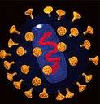
Pohlavně přenosná onemocnění
pohlavní nemoci – venerické nemoci – pohlavně (sexuálně) přenosné – STD (sexually transmitted diseases) – STI (sexually transmitted infections) jsou nemoci infekční
mají závažný zdravotní, sociální a ekonomický dopad (léčba AIDS – 900tis.Kč/pacient/rok)
tzv. klasické pohlavní nemoci, které se vyskytují v ČR – kapavka, syfilis (přijíce, lues) – přenáší výhradně pohlavním stykem
další pohlavně přenosné nemoci – chlamydiové infekce (způsobují záněty), virové např. opar pohl. orgánů, kondylomata (bradavičnaté výrůstky),virová žloutenka typu B,C a HIV/AIDS, onemocnění způsobuje i celá řada dalších mikroorganismů – bakterie, kvasinky, houby, prvoci a jiní parazité (trichomoniáza, kandidóza, svrab, muňky)

Slide 16
Pohlavně přenosná onemocnění
mohou trvale poškodit reprodukční zdraví a také trvale nitroděložně poškodit plod a zanechat trvalé následky, jsou smrtelná
prevence
  sexuální výchova
  bezpečné sexuální chování
    partnerská věrnost
    kondom (snižuje riziko nákazy při styku do pochvy, konečníku i úst)

Slide 17
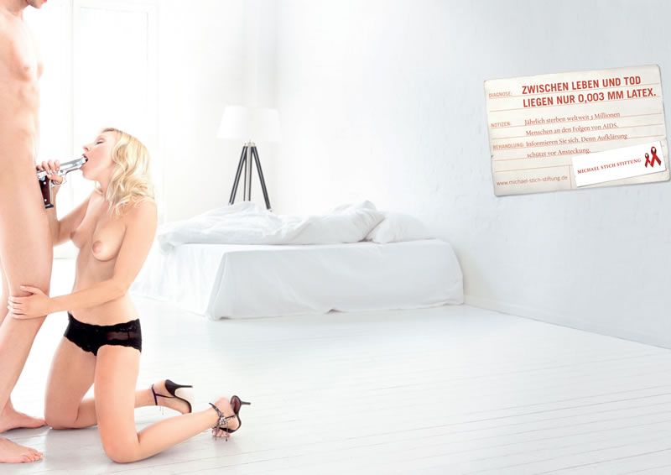
Mezi životem a smrtí leží pouze 0,003 mm tlustý latex

Slide 18

Pohlavně přenosná onemocnění - AIDS
AIDS Acquired Immunodeficiency Syndrome – syndrom získaného selhání imunity
AIDS je konečným stádiem infekce, způsobené virem HIV (Human Immunodeficienncy Virus, virus lidského imunodeficitu
Virus HIV se vyskytuje v tělesných tekutinách (krev, sperma, poševní sekret, mateřské mléko, malé množství ve slinách a ostatních tělesných tekutinách
Pozn. HIV je velmi citlivý na zevní vlivy – ničí jej běžné desinfekční přípravky, mýdlo, chlorové preparáty, teplota nad 60°C (již za několik minut), pozor neničí UV záření
http://www.szu.cz/uploads/documents/CeM/HIV_AIDS/rocni_zpravy/2018/HIV_AIDS_01_2018.pdf

Slide 19
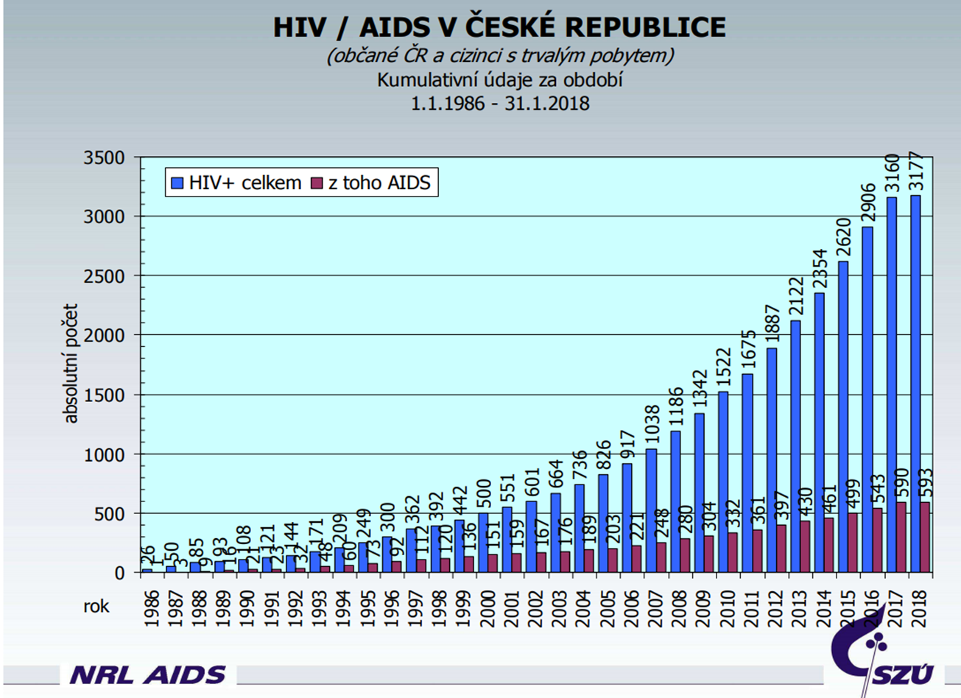

Slide 20
Pohlavně přenosná onemocnění - AIDS
Jak se virus přenáší?
  pohlavním stykem homosexuálním i heterosexuálním
  krví
    injekční aplikace drog, rizikové tetování a piercing
    transfúzí krve či krevních derivátů (v ČR vyloučeno)
    kontaminací poraněné kůže nebo sliznice infikovanou krví (pozor u první pomoci)
  z matky na dítě
  http://www.szu.cz/uploads/documents/CeM/HIV_AIDS/rocni_zpravy/2017/Grafy_k_tiskove_zprave_NRL_pro_HIV_AIDS_2017.pdf

Slide 21
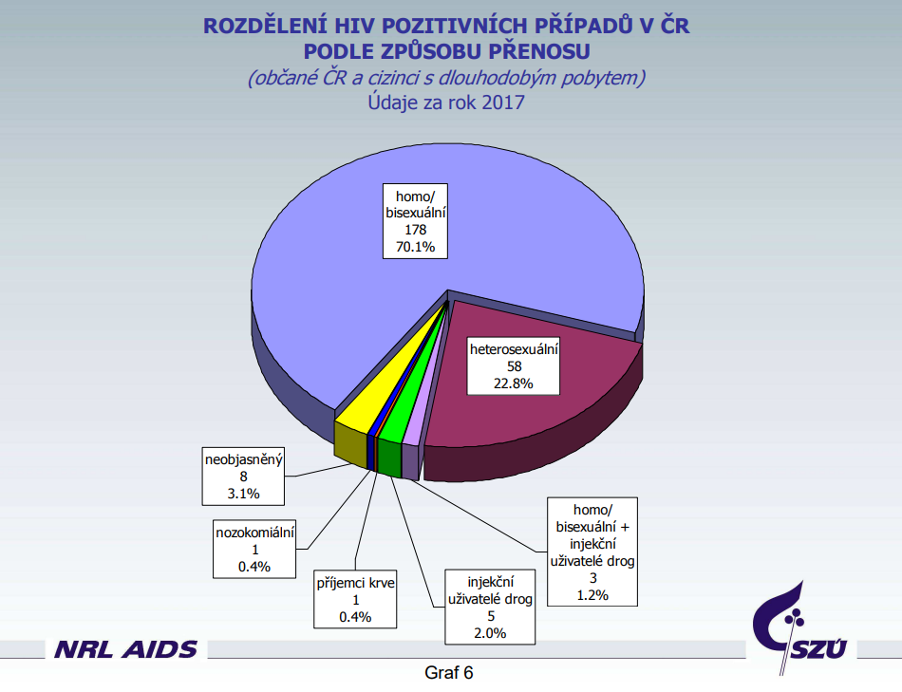

Slide 22
Sexuální zneužívání
Co je to sexuální zneužívání?
  Bezkontatkní – slovní obtěžování, exhibicionismus, expozice pornografických filmů, časopisů nebo fotografií, voyerismus nebo masturbace před dítětem
  Kontaktní – dotýkání se či mazlení se s dětským tělem – oblečeným nebo nahým – rukou, nejrůznějšími předměty či genitáliemi, nucení dítěte, aby se podobným způsobem dotýkalo těla dospělého, pronikání do pochvy či konečníku dítěte prsty či předměty, pohlavní styk, anální či orální sex

Slide 23
Sexuální zneužívání
Které děti jsou nejohroženější?
  děti mladších věkových skupin
  děti emočně deprivované, v rodině opomíjené
  děti jejichž rodiče jsou násilní vůči sobě i dětem
  děti fyzicky či psychicky handicapované
  děti, jejichž matka je často delší dobu mimo domov
  děti alkoholiků, narkomanů, psychotiků
  děti, které nevědí, že jejich tělo patří jen jim

Slide 24
Sexuální zneužívání
Kdo zneužívá?
  jen výjimečně je dítě zneužito cizím člověkem
  většinou jsou děti zneužívány dospělým, který dítě dobře zná a dítě k němu má důvěru (rodiče, nevlastní rodiče, starší sourozenci, příbuzní, známí, vedoucí zájmových kroužků, i učitelé a vychovatelé)
  nejen muži, ale i ženy (oběti dívky i chlapci)
  dospělí se sexuální kontakt s dítětem snaží utajit, k tomu nutí i dítě
  Pozn. Náš právní řád nedovoluje sexuální kontakt s osobou mladší 15. let, v případě incestu sexuální aktivity vůbec

Slide 25
Sexuální zneužívání
Prevence
  Škola (od MŠ)
    dostatek informací o lidském těle a sexuálním chování, vysvětlit dětem nebezpečí sexuálního zneužívání, osobní bezpečí – obezřetnost k cizím lidem
  Rodina
    nenechávat mladší děti dlouho bez dozoru (hlavně večer), řádně si prověřit osobu, která dítě hlídá
    atmosféra důvěry a vzájemného respektu v rodině, naplňování citových potřeb dítěte
    rodiče by měli být dítěti oporou a vést ho, aby se samo svěřovalo, co prožilo, naslouchat dítěti

Slide 26
Sexuální zneužívání
Co udělat pokud bylo dítě sexuálně zneužito?
  Sdělení dítěte přijměte pokud možno v klidu a věřte mu.
  Dítě musí cítit, že jste na jeho straně a to, co se stalo není jeho vina.
  Postarejte se, aby ten kdo dítěti ublížil, již k němu neměl přístup.
  Poraďte se s odborníky, jaké nezbytné kroky je třeba učinit.
Dítě se může svěřit učiteli nebo kamarádovi – nutné kontaktovat policii!

Slide 27
Sexuální zneužívání
Organizované (komerční) sexuální zneužívání
  dětská pornografie, prostituce
  rodičům (učitelům) by nemělo unikat:
    děti jsou často mimo domov (dlouho do noci)
    dítě dostává nákladné dárky či větší množství peněz

Slide 28
Literatura, odkazy, kontakty, výukové programy
Literatura:
  Smolíková, K., Hajnová, R. Než se dítě zeptá…Program sexuální výchovy dětí předškolního věku. Praha : Portál, 1997.
  Machová, J., Hamanová, J. Reproduční zdraví v dospívání. Praha : H+H, 2002.
  Matějček, Z. Co, kdy a jak ve výchově dětí. Praha : Portál, 1996.
  Machová, J. Biologie člověka pro učitele. Praha : Karolinum 2002.

Slide 29
Literatura, odkazy, kontakty, výukové programy
Odkazy a kontakty
  Národní program boje proti AIDS www.aids-hiv.cz
  Státní zdravotní ústav (nabídka preventivních materiálů týkajících se HIV/AIDS a pohlavně přenosných infekcí) www.szu.cz
  ADIS centrum – Infekční klinika nemocnice na Bulovce, Praha, tel. 266 082 629, Infekční klinika FN, Jihlavská 20, Brno tel. 543 192 271
  www.zdraviprozeny.cz
  Nadace naše dítě – www.nasedite.cz, www.detskaprava.cz
  Linka bezpečí – 800 155 555
  Rodičovská linka – 283 852 222
  Modrá linka (linka důvěry pro děti a mládež) – 549241010; CVČ Lužánky, Brno; www.modralinka.cz
  Policie ČR (158,112)

